Slide 1

KOMMENTTEJA ITÄ-SUOMEN MENESTYSTEKIJÖIHIN
Jukka Mönkkönen, rehtori

Slide 4
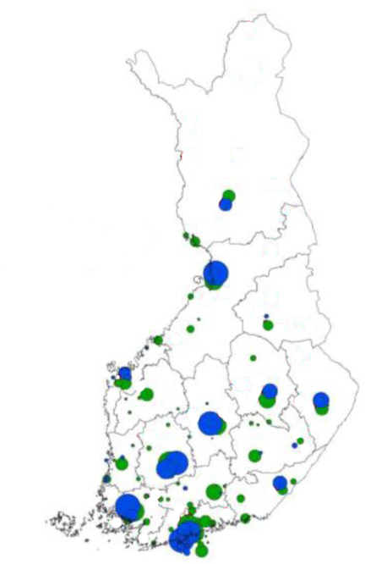
Finnish Higher Education System
The Finnish higher education system consists of 14 universities and 23 universities of applied sciences (polytechs)
Universities
  scientific research and education based on it
  general and professional degrees
Universities of applied sciences
  pragmatic education for professions that responds to working life needs
  applied research and development

Slide 5
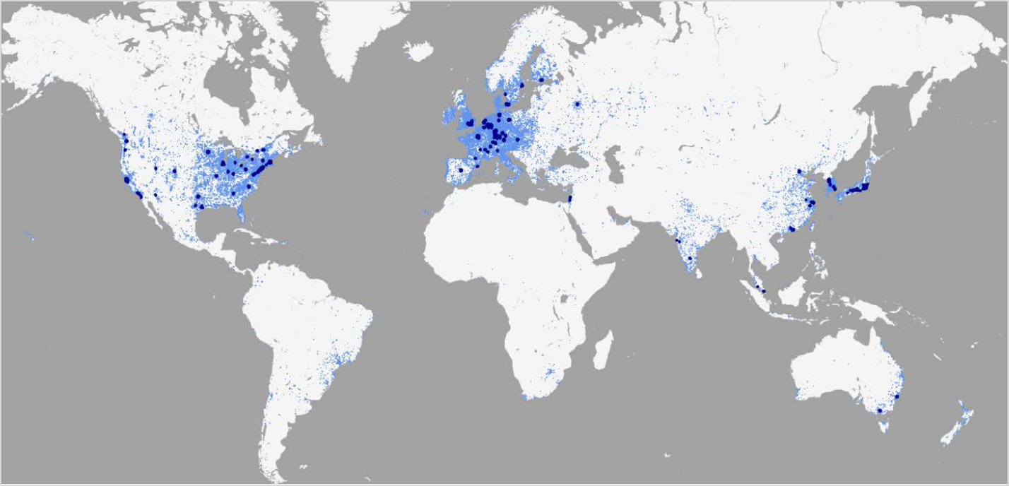
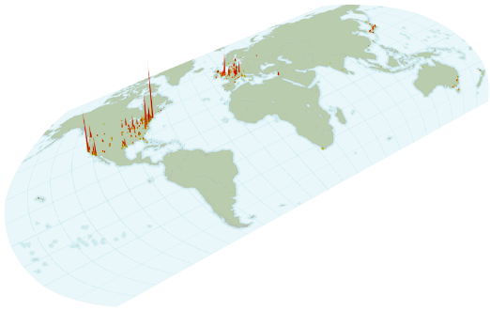
Top 100 clusters of inventive activity
Scientific publications
Source: Economic Research Working Paper No. 34 Identifying and ranking the world's largest clusters of inventive activity.

Slide 6
Tutkimus- ja kehittämismenot 2009
T&K menot €/asukas merkittävimmissä seutukunnissa
Lähde: Tilastokeskus

Slide 7
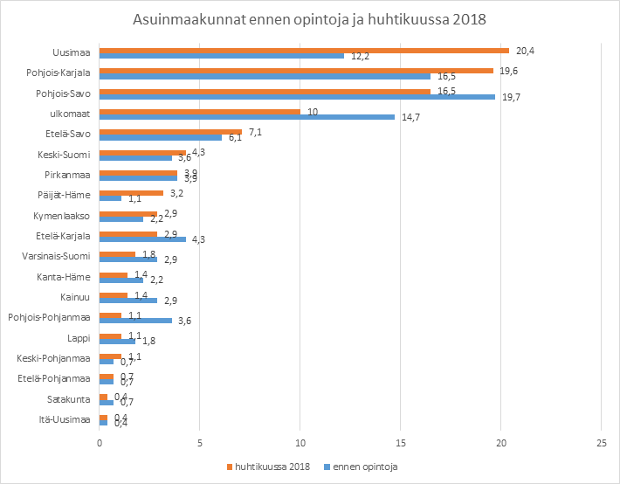

Slide 9
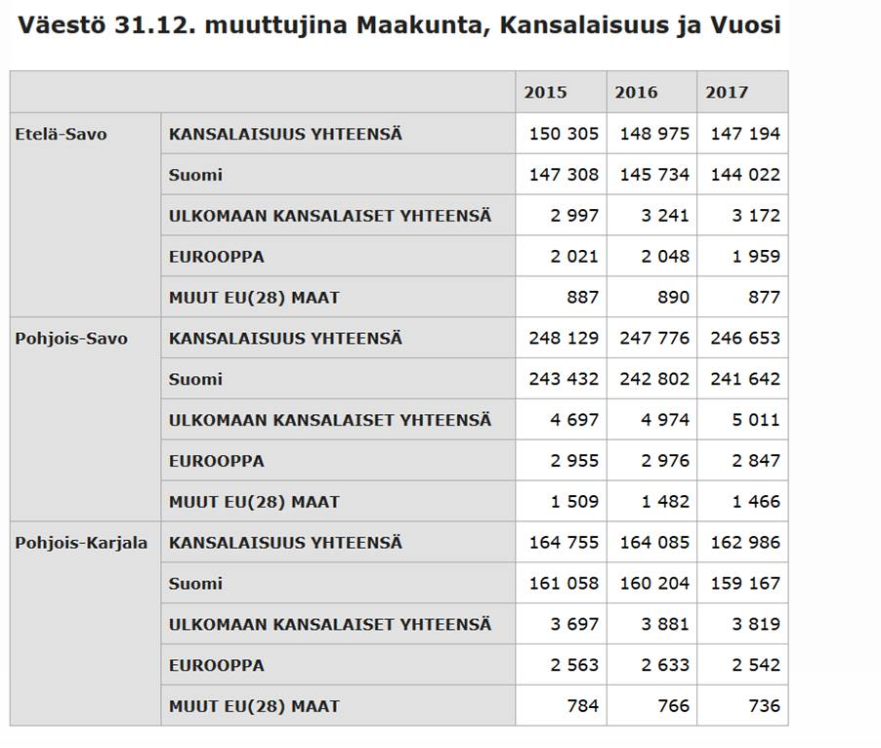
Kansainvälistyminen tulevaisuuden keskeinen menestystekijä

Slide 10
Ulkomaalainen opetus- ja tutkimushenkilöstö, henkilöstörakenne vuosina 2010-2015 (htv:t)

Slide 11
Ulkomaalaisten suorittamat ylemmät ja tohtorin-tutkinnot vuosina 2010-2015

Slide 12


